Slide 1


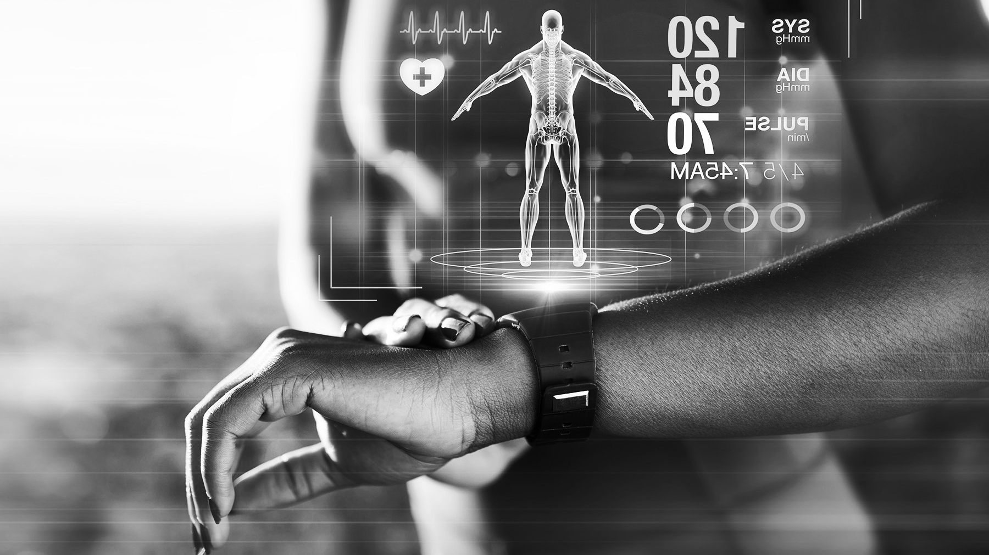
IT en sport
Bas de meurichy
Luca lobbestael
2ITsof3a

Slide 2
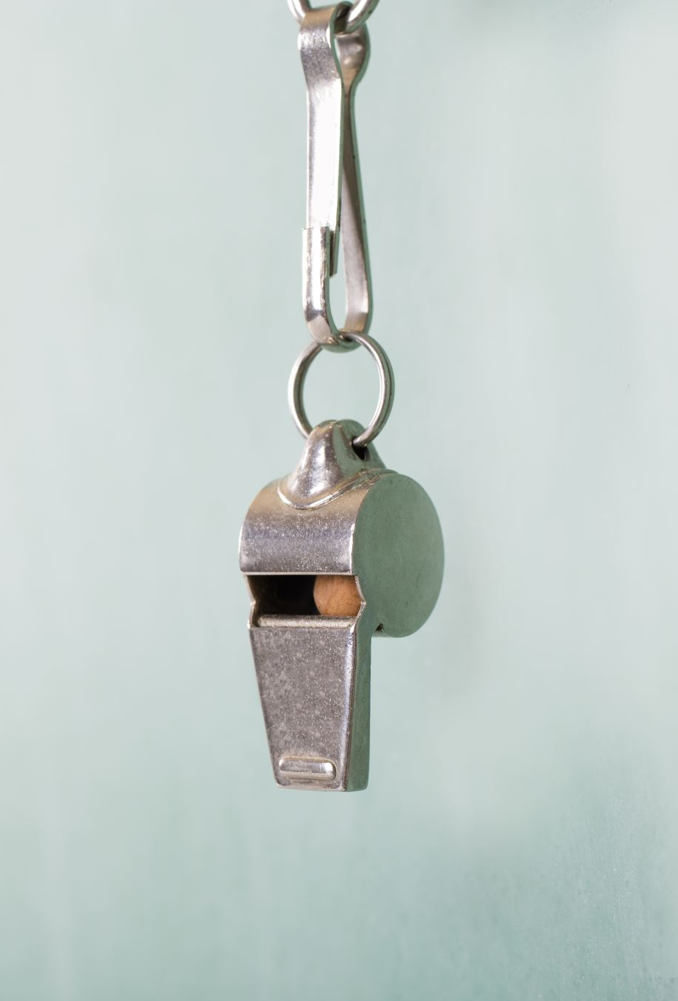
Inhoud
IT in sportscholen
Gezondheidstracking
IT binnen sportclubs
Conclusie

Slide 3
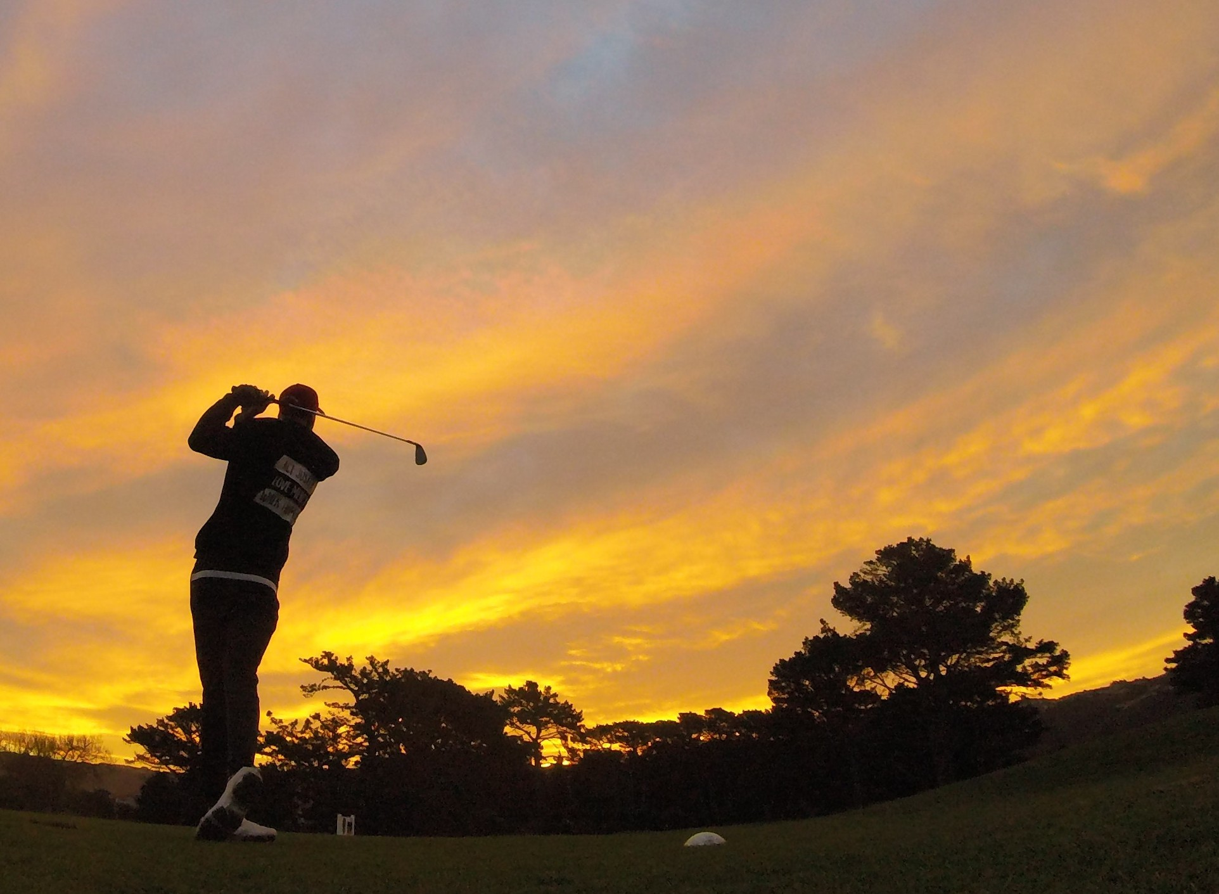
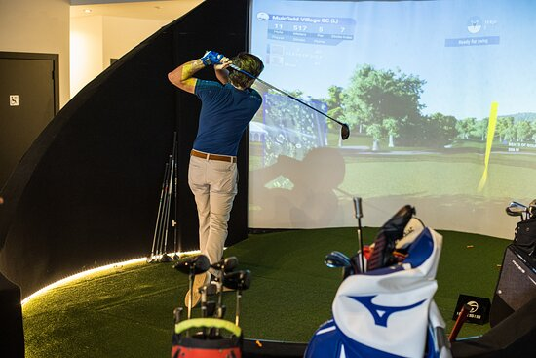
IT in sportscholen
Sportelementen
Simulaties
Beats Of Golf

Slide 4
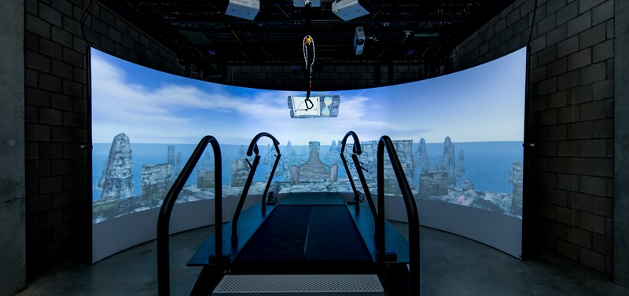
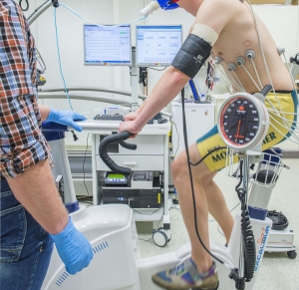
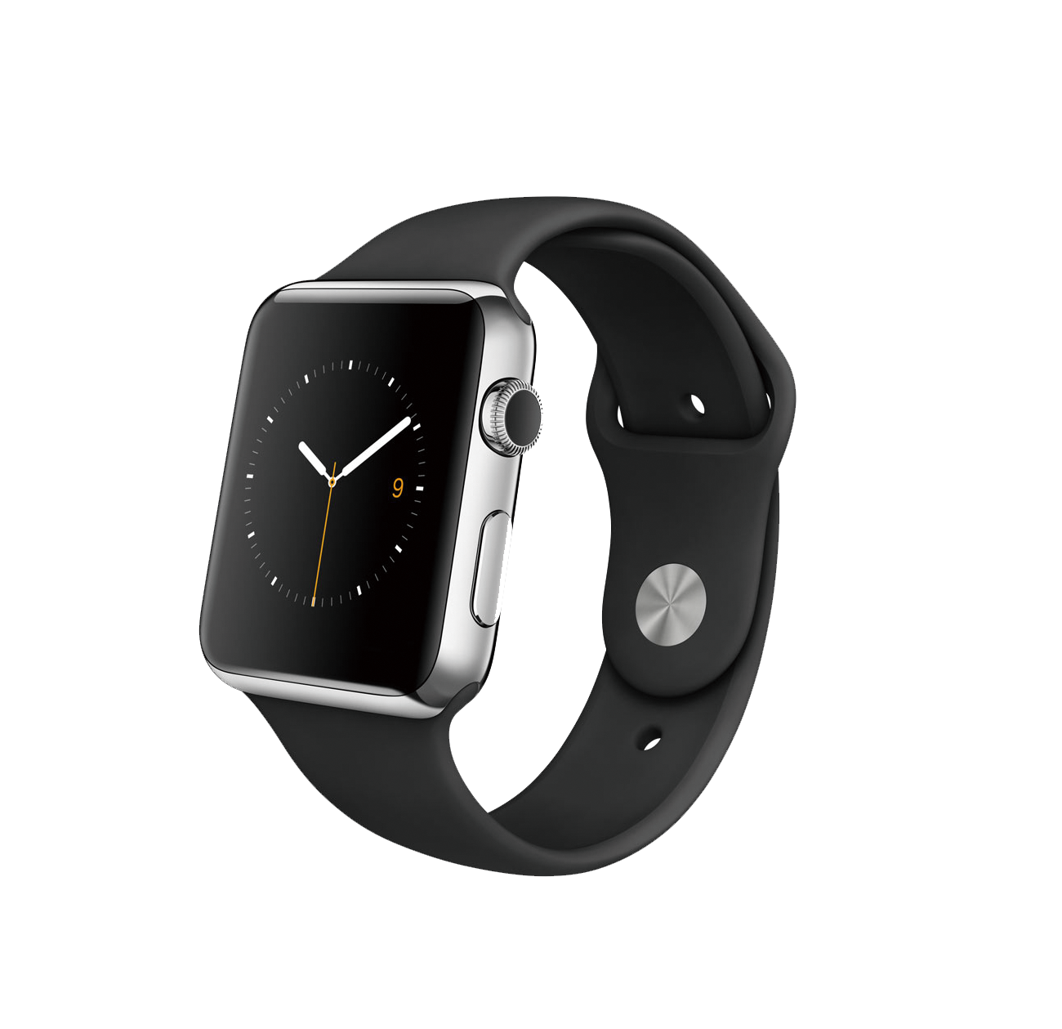
Gezondheidstracking
Smartwatches
Slimme weegschaal
Revalidatie
Notes:
Weegschaal
Spiermassa, eiwitgehalte, …
Horloges
Calorieën, meters, …
Dieet apps
Revalidatie
Krachtmetingen, scans, …

Slide 5
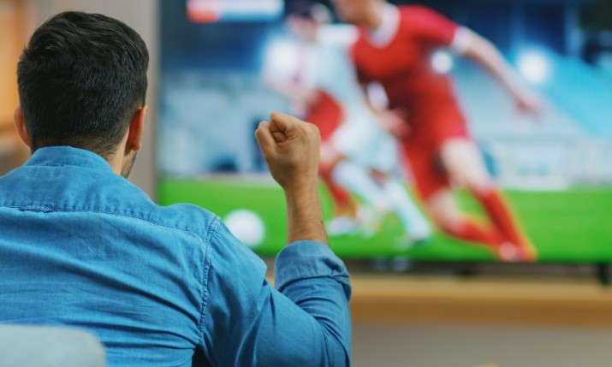
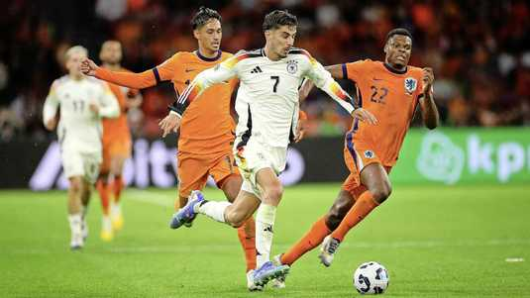
IT binnen sportclubs
Database spelers
Streaming wedstrijden
Wedstrijdinfo
Sporza
Notes:
Sporttoestellen
Krachtmetingen
Revalidatie
Hartslag
Meten
Stabiel houden (pacemaker)

Slide 6
Conclusie
Prijs
Niet teveel
Voldoende mogelijkheden

Slide 7

EINDE

Slide 8
Bronnen
(5) Beats of Golf: overzicht | LinkedIn. (n.d.). https://www.linkedin.com/company/beats-of-golf/?originalSubdomain=at
Bădescu, D., Zaharie, N., Stoian, I., Bădescu, M., & Stanciu, C. (2022). A Narrative Review of the Link between Sport and Technology. Sustainability, 14(23), 16265. https://doi.org/10.3390/su142316265
Balk, Y. (2023, September 13). Hoe smart is een smartwatch? #111. NLSportpsycholoog. https://www.nlsportpsycholoog.nl/blog/hoe-smart-is-een-smartwatch-111/#:~:text=Deze%20apparaten%20zijn%20vrij%20goed,betrouwbaarheid%20naar%2060%2D65%25.
Correspondent, O. (2024, October 6). Nieuwe tegenvaller voor Duitsland: ook Kai Havertz ontbreekt tegen Nederlands elftal. Telegraaf. https://www.telegraaf.nl/sport/166997363/nieuwe-tegenvaller-voor-duitsland-ook-kai-havertz-ontbreekt-tegen-nederlands-elftal
De Jong, R. (2022, December 8). De werking van een weegschaal met lichaamsanalyse. Robistore. https://robistore.nl/blogs/news/de-werking-van-een-weegschaal-met-lichaamsanalyse#:~:text=Bij%20een%20compleet%20lichaamsanalyse%2C%20stuurt,tot%20meetresultaten%20via%20een%20rekenmodel.
Golfpro - Foto van Beats of Golf, Antwerpen - Tripadvisor. (n.d.). https://www.tripadvisor.be/LocationPhotoDirectLink-g188636-d23542732-i493436553-Beats_of_Golf-Antwerp_Antwerp_Province.html
Home Golf | Beats of Golf. (n.d.). Beats of Golf. https://www.beatsofgolf.com/homegolf?src=search_home_golf&utm_source=googleads&utm_medium=search&utm_campaign=search_home_golf&gad_source=1&gclid=Cj0KCQjwjY64BhCaARIsAIfc7YYoXLSCNRDuIWK87vSPrpN0FXUIICT66b7mVvZCaI9DzrreoRv4T8EaAjNOEALw_wcB
Indoor golf in Nederland. (n.d.). Golf.nl - Hét Platform Voor Golfend Nederland. https://www.golf.nl/beter-golfen/tips/indoor-golf
Polysomnografie. (n.d.). UZ Leuven. https://www.uzleuven.be/nl/polysomnografie
Royal Belgian FA. (n.d.). https://www.rbfa.be/nl/nationale-ploegen/rode-duivels
Ruddock, J. (n.d.). Research reveals massive increase in number of fans live streaming football from home post-pandemic. SVG Europe. https://www.svgeurope.org/blog/headlines/research-reveals-massive-increase-in-number-of-fans-live-streaming-football-from-home-post-pandemic/
sporza. (2018, January 10). sporza.be. https://sporza.be/nl/
Technologie-ondersteunde revalidatie - UHasselt. (n.d.). UHasselt. https://www.uhasselt.be/nl/onderzoeksgroepen/reval/technologie-ondersteunde-revalidatie
UZ Antwerpen. (n.d.). Sportmedische keuring en preventie | UZA. https://www.uza.be/behandeling/sportmedische-keuring-en-preventie

